Slide 1

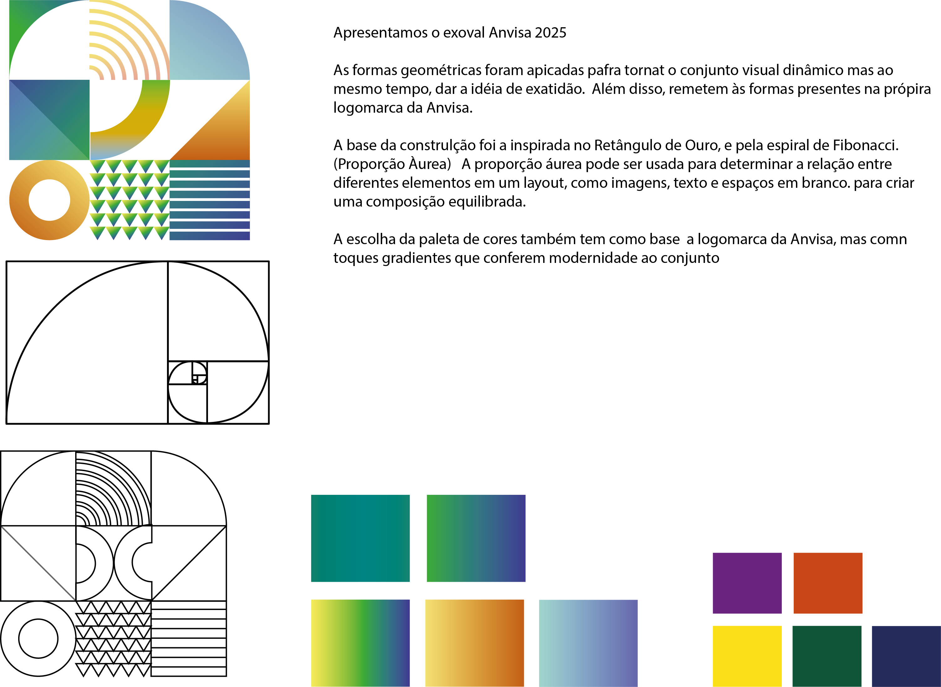

Diálogo setorial
Tema 3.27 da AR 2024-2025
Revisão e consolidação da regulamentação sobre fórmulas e alimentos para lactentes e crianças de primeira infância,
fórmulas para nutrição enteral e fórmulas dietoterápicas
para erros inatos do metabolismo
Consolidação das Contribuições às CPs nº 1.242 e 1.243/2024
COPAR / GGALI
13/03/2025

Slide 2
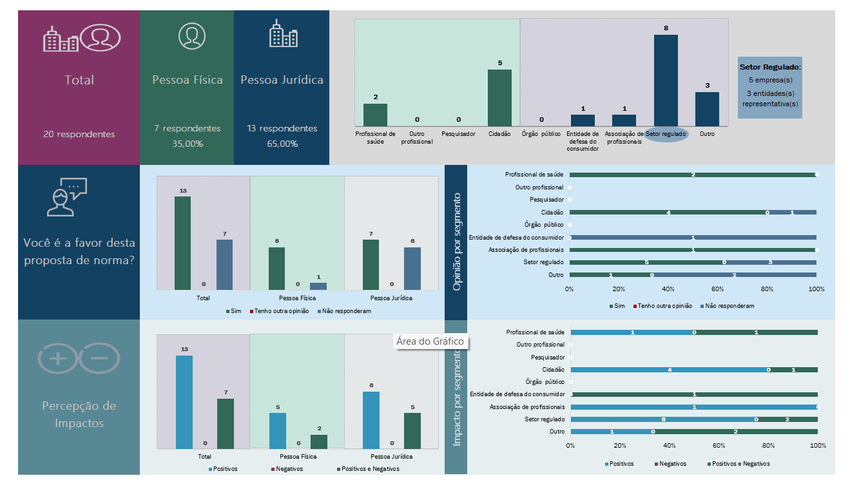

Informações gerais CP nº 1.242/2024
N = 161 contribuições

Slide 3
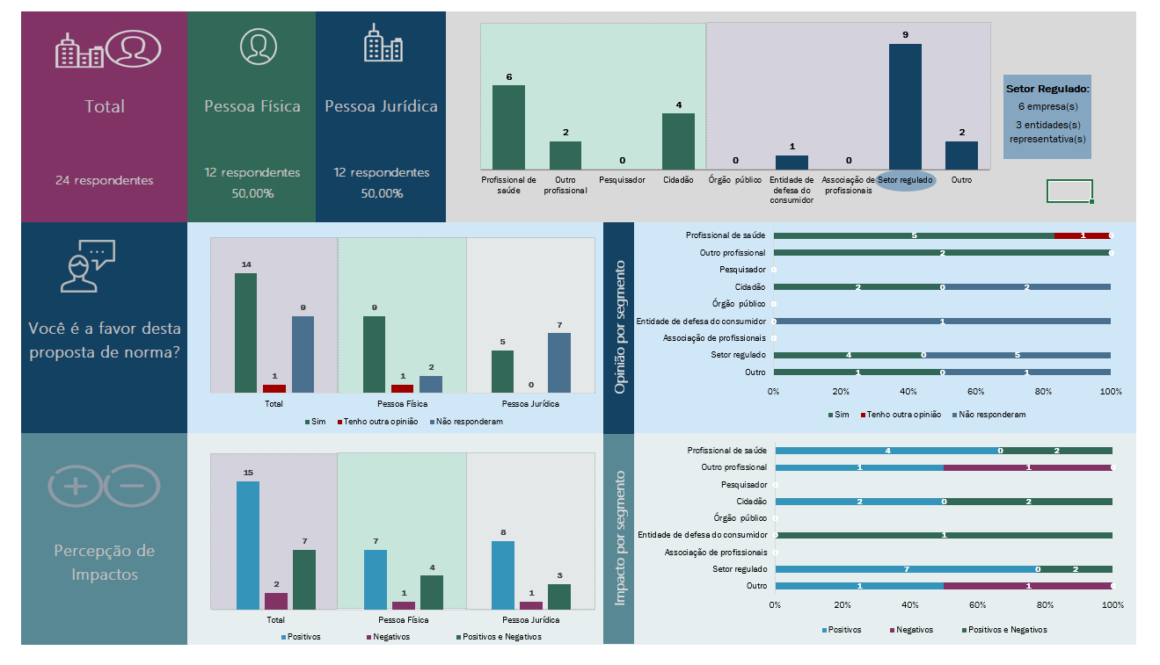

Informações gerais CP nº 1.243/2024
N = 78 contribuições

Slide 4
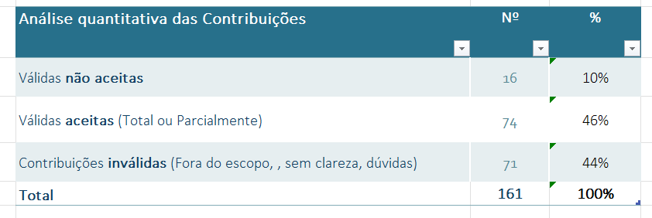
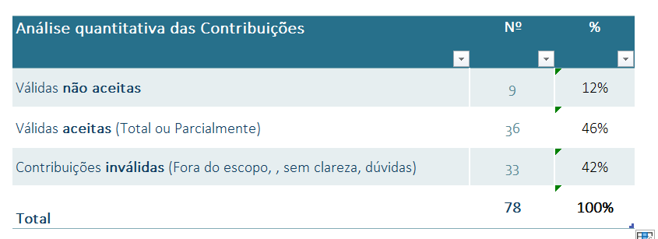
Resumo da avaliação das contribuições recebidas
CP 1.242/2024
CP 1.243/2024

Slide 5
Contribuições não incorporadas
NÃO ACEITAS
Alterações que: - contrariem legislação vigente; - estejam contempladas em legislação ou regulamento sanitário; - sejam avaliadas por meio de petição específica; - não tenham propósito normativo no contexto do regulamento.
INVÁLIDAS
Alterações que não possam ser consideradas de baixo impacto ou que não sejam convergentes com os padrões do Codex Alimentarius e que: - alterem o mérito das regras vigentes, necessitando discussão mais aprofundada; - não seja possível afirmar que a alteração proposta não repercuta em política de saúde; ou - extrapolem o escopo dos regulamentos consolidados.

Slide 6

Organização do diálogo
1. Alterações gerais
6. Fórmulas ditoterápicas para erros inatos do metabolismo
4. Alimentos de transição e alimentos à base de cereais + Anexos relacionados
2. Ementa + definições
7. Requisitos gerais + Atualização das listas
5. Fórmulas enterais + Anexos relacionados
3. Fórmulas infantis + Anexos relacionados
8. Disposições finais e transitórias
Ao final de cada bloco haverá oportunidade de esclarecimento de dúvidas

Slide 7
Alteração estrutural: reorganização dos Anexos da CP nº 1.243/2024
LIMITES MÍNIMOS E MÁXIMOS DE MACRONUTRIENTES OBRIGATÓRIOS
LIMITES MÍNIMOS E MÁXIMOS DE MICRONUTRIENTES OBRIGATÓRIOS
COMPOSIÇÃO DE AMINOÁCIDOS DAS PROTEÍNAS DE REFERÊNCIA
REQUISITOS DE COMPOSIÇÃO E INGREDIENTES AUTORIZADOS PARA ALIMENTOS PARA LACTENTES E CRIANÇAS DE PRIMEIRA INFÂNCIA
RDC
LIMITES MÍNIMOS E MÁXIMOS DE NUTRIENTES E OUTRAS SUBSTÂNCIAS OPCIONAIS
LISTA DE CONSTITUINTES AUTORIZADOS
ALEGAÇÕES NUTRICIONAIS
IN

Slide 8
Novos ingredientes aprovados por meio de petição específica
FÓRMULAS E ALIMENTOS PARA LACTENTES E CRIANÇAS DE PRIMEIRA INFÂNCIA
Fontes de ARA
Fontes de DHA
Fontes de oligossacarídeos
Substâncias bioativas
Probióticos
Total de 29 novos ingredientes
FÓRMULAS ENTERAIS E FÓRM. DIETOTERÁPICAS PARA ERROS INATOS DO METABOLISMO
Fontes de ARA
Fontes de DHA
Fontes de oligossacarídeos
Substâncias bioativas
Fontes de vitamina (cloreto de ribosídio de nicotinamida) e minerais (calcidiol, bisglicinatos, cálcio citrato malato)
Fonte de carboidrato (sucromalte)
Probióticos
Total de 20 novos ingredientes
Requisitos estabelecidos pela RDC nº 839/2023:
publicidade de pareceres; e
processo regulatório de especificações *
Inclusão de dispositivo sobre vigência das REs
Processo consecutivo de AP da IN

Slide 9
LISTA DE CONSTITUINTES – Anexo IV da CP 1.243/2024
CONSTITUINTES FONTES DE VITAMINAS, MINERAIS, OUTRAS SUBSTÂNCIAS E PROBIÓTICOS AUTORIZADOS PARA FÓRMULAS E ALIMENTOS PARA LACTENTES E CRIANÇAS DE PRIMEIRA INFÂNCIA
L-metilfolato de cálcio: ampliação para todas as categorias
Inclusão do CAS 81818-54-4 (Fitonadiona sintética, mistura racêmica)
Será atualizado na 1ª AP.
CONSTITUINTES FONTES DE VITAMINAS, MINERAIS, OUTRAS SUBSTÂNCIAS E PROBIÓTICOS AUTORIZADOS PARA FÓRMULAS PARA NUTRIÇÃO ENTERAL E FÓRMULAS DIETOTERÁPICAS PARA ERROS INATOS DO METABOLISMO PARA INDIVÍDUOS ACIMA DE 3 ANOS
Inclusão do CAS 81818-54-4 (Fitonadiona sintética, mistura racêmica)
Exclusão de fontes de vitamina (cloreto de ribosídeo de nicotinamida) e minerais (calcidiol, bisglicinatos de zinco, magnésio e manganês e cálcio citrato malato)
CONSTITUINTES FONTES DE MACRONUTRIENTES APROVADOS COMO NOVOS INGREDIENTES PARA FÓRMULAS E ALIMENTOS PARA LACTENTES E CRIANÇAS DE PRIMEIRA INFÂNCIA
Será atualizado na 1ª AP.
CONSTITUINTES FONTES DE MACRONUTRIENTES PARA FÓRMULAS PARA NUTRIÇÃO ENTERAL E FÓRMULAS DIETOTERÁPICAS PARA ERROS INATOS DO METABOLISMO PARA INDIVÍDUOS ACIMA DE 3 ANOS
Será atualizado na 1ª AP.
Todos serão mantidos na IN

Slide 10
Principais alterações pós-CP
RDC
Estabelece os requisitos de composição e qualidade, alegações de conteúdo e nutricionais e lista de constituintes autorizados para fórmulas infantis, alimentos de transição e alimentos à base de cereais para lactentes e crianças de primeira infância, fórmulas para nutrição enteral e fórmulas dietoterápicas para erros inatos do metabolismo.
* Inclui ajuste no parágrafo 1º para alinhamento.
EMENTA

Slide 11
Principais alterações pós-CP
INCLUÍDA:
fórmula infantil: contempla as fórmulas infantis para lactentes, fórmulas infantis de seguimento para lactentes, fórmulas infantis de seguimento para crianças de primeira infância e fórmulas infantis para necessidades dietoterápicas específicas.
DEFINIÇÕES
EXCLUÍDAS:
alimento à base de cereais para lactentes e crianças de primeira infância;
alimento de transição para lactentes e crianças de primeira infância;
fórmula de nutrientes para recém-nascido de alto risco;
fórmula infantil para lactentes;
fórmula infantil para necessidades dietoterápicas específicas;
fórmula infantil de seguimento para lactentes; e
fórmula infantil de seguimento para crianças de primeira infância; e
recém-nascido de alto risco.
Remissão às definições da Lei nº 11.265/2006 e Decreto nº 9.579/2017

Slide 12
Principais alterações pós-CP
TIPOS DE PRODUTOS:
Fórmulas infantis para lactentes
Fórmulas infantis de seguimento para lactentes
Fórmulas infantis de seguimento para crianças de primeira infância
Fórmulas infantis para necessidades dietoterápicas específicas
Fórmulas de nutrientes para recém-nascidos de alto risco – dispositivos específicos de composição e rotulagem
FÓRMULAS
INFANTIS
COMPOSIÇÃO:
Fontes de carboidratos para FI para lactentes e de seguimento:
a) amidos gelatinizados ou pré-cozidos e naturalmente isentos de glúten;
b) glicose (somente para fórmulas com proteína hidrolisada e fórmulas à base de aminoácidos isolados)
c) lactose; e
d) maltodextrina.
No caso de fórmulas infantis para necessidades dietoterápicas:
Adição de xarope de glicose ou xarope de glicose desidratado como fonte de carboidratos mediante justificativa técnica e observação do limite de glicose estabelecido.
Exclusão da frutose, maltose, sacarose, xarope de glicose/xarope de glicose desidratado e mel

Slide 13
Principais alterações pós-CP
COMPOSIÇÃO:
Inclusão de dispositivo para tratar de quantidades de L-carnitina superior a 2 mg/100 kcal para fórmulas infantis para lactentes de zero a seis meses, mediante comprovação de segurança e adequação do produto.
Padronização da forma de comprovação para uso de nutrientes e outras substâncias opcionais em fórmulas infantis destinadas a necessidades dietoterápicas específicas por meio de:
I - revisão sistemática de ensaios clínicos publicada em revistas científicas indexadas; ou
II - estudos clínicos publicados em revistas científicas indexadas, quando não houver revisões sistemáticas publicadas.
FÓRMULAS
INFANTIS

Slide 14
Principais alterações pós-CP
DENOMINAÇÃO DE VENDA:
A fonte proteica pode ser declarada na denominação com acréscimo dos seguintes complementos às expressões listadas caput, conforme o caso:
I - “à base de leite de vaca”, quando o leite de vaca for a única fonte de proteína;
II - “à base de (nome do vegetal)”, quando as fontes vegetais forem a única fonte de proteína;
III - “à base de (nome da fonte animal ou vegetal de proteína)”, quando houver mistura de fontes proteicas.
FÓRMULAS
INFANTIS
ROTULAGEM:
“não contém leite ou produtos lácteos” ou frase equivalente, quando o produto não contiver leite, outro derivado do leite, ou qualquer advertência relacionada a leite e derivados, inclusive quanto à presença involuntária de leite e derivados, prevista na Seção IV do Capítulo III da Resolução de Diretoria Colegiada - RDC nº 727, de 1º de julho de 2022;
Exclusão do dispositivo de advertência quanto ao uso de mel.

Slide 15
ANEXOS RELACIONADOS A FÓRMULAS INFANTIS
LIMITES MÍNIMOS E MÁXIMOS DE CONTEÚDO ENERGÉTICO, PROTEÍNAS, CARBOIDRATOS E GORDURAS PARA FÓRMULAS INFANTIS
Correção da nota para glicose: somente para as fórmulas infantis produzidas com proteína hidrolisada ou à base de aminoácidos isolados.
Exclusão de sacarose, frutose e mel (limites e notas)
COMPOSIÇÃO DE AMINOÁCIDOS ESSENCIAIS E SEMI-ESSENCIAIS NO LEITE HUMANO PROTEÍNA DE REFERÊNCIA PARA FÓRMULAS INFANTIS
Correção da 1ª nota para cisteína e metionina: As concentrações de metionina e cisteína podem ser somadas se a proporção destes aminoácidos for: a) inferior a 2:1, no caso de fórmulas infantis para lactentes; ou b) inferior a 3:1, no caso de fórmulas infantis de seguimento para lactentes e crianças de primeira infância.
LIMITES MÍNIMOS E MÁXIMOS DE VITAMINAS, MINERAIS E OUTRAS SUBSTÂNCIAS PARA FÓRMULAS INFANTIS
Correção do limite máximo vit. B12: 1,5 µg/100 kcal, para , FI para lactentes
Ajuste da Vitamina D
Serão movidos para RDC

Slide 16
ANEXOS RELACIONADOS A FÓRMULAS INFANTIS
LIMITES MÍNIMOS E MÁXIMOS E CONDIÇÕES DE USO DOS NUTRIENTES E OUTRAS SUBSTÂNCIAS OPCIONAIS AUTORIZADOS PARA FÓRMULAS INFANTIS
Inclusão da nota para nucleotídeos: o limite se refere às quantidades adicionadas.
Será atualizado na 1ª AP.
ALEGAÇÕES NUTRICIONAIS AUTORIZADAS PARA FÓRMULAS INFANTIS
Sem alterações
Serão mantidos na IN

Slide 17
Principais alterações pós-CP
COMPOSIÇÃO:
Complemento para alimentos líquidos a base de frutas, hortaliças ou cereais
Exclusão do açúcar e mel como ingredientes nos alimentos de transição.
ALIMENTOS DE TRANSIÇÃO
DENOMINAÇÃO DE VENDA:
Denominação de venda do alimento convencional, acrescida das seguintes expressões:
a) "para lactentes e crianças de primeira infância", no caso de alimentos em que é declarado no painel frontal que o produto pode ser utilizado a partir dos 6 meses de idade; ou
b) "para crianças de primeira infância", no caso de alimentos em que é declarado no painel frontal que o produto pode ser utilizado a partir dos 12 meses de idade.

Slide 18
Principais alterações pós-CP
ROTULAGEM:
Exclusão do dispositivo sobre advertência quanto ao uso de mel.
Inclusão de dispositivo proibindo o uso de alegações de propriedades funcionais ou de alegações de propriedades de saúde na rotulagem de alimentos de transição para lactentes e crianças de primeira infância.
Inclusão de dispositivo que remete o uso de alegações nutricionais à RDC nº 429 e IN nº 75/2020.
ALIMENTOS DE TRANSIÇÃO

Slide 19
Principais alterações pós-CP
COMPOSIÇÃO:
Definição de limite para açúcar adicionado (2,5 g de açúcar adicionado / 100 kcal, 10% VET).
Exclusão do mel como ingrediente para alimentos à base de cereais
ALIMENTOS À BASE DE CEREAIS
DENOMINAÇÃO DE VENDA:
Denominação de venda, acrescida das seguintes expressões:
a) "para lactentes e crianças de primeira infância", no caso de alimentos em que é declarado no painel frontal que o produto pode ser utilizado a partir dos 6 meses de idade; ou
b) "para crianças de primeira infância", no caso de alimentos em que é declarado no painel frontal que o produto pode ser utilizado a partir dos 12 meses de idade.

Slide 20
Principais alterações pós-CP
ROTULAGEM:
A declaração "utilizar leite e não água para diluir ou misturar o produto", deve ser utilizada quando:
o cereal desidratado contiver menos que 15% de proteína; e
a quantidade de aminoácidos essenciais e semi-essenciais do cereal desidratado não atender às quantidades mínimas estabelecidas no Anexo da RDC.
Inclusão de dispositivo proibindo o uso de alegações de propriedades funcionais ou de alegações de propriedades de saúde na rotulagem de alimentos de transição para lactentes e crianças de primeira infância.
Inclusão de dispositivo que remete o uso de alegações nutricionais à RDC nº 429 e IN nº 75/2020.
Exclusão do dispositivo para advertência sobre mel.
ALIMENTOS À BASE DE CEREAIS

Slide 21
ANEXOS RELACIONADOS A ALIMENTOS PARA LACTENTES E CRIANÇAS DE PRIMEIRA INFÂNCIA
REQUISITOS DE COMPOSIÇÃO E QUALIDADE PARA OS ALIMENTOS DE TRANSIÇÃO PARA LACTENTES E CRIANÇAS DE PRIMEIRA INFÂNCIA
Sem alterações
INGREDIENTES AUTORIZADOS PARA USO EM ALIMENTOS DE TRANSIÇÃO E ALIMENTOS À BASE DE CEREAIS PARA LACTENTES E CRIANÇAS DE PRIMEIRA INFÂNCIA
Parte do Anexo VIII da CP nº 1243/2024, com ingredientes que constavam nas Portarias nº 34 e 36/1998
Não autorizar açúcar e mel para alimentos de transição
Estabelecer limite de açúcar adicionado e não autorizar mel para alimentos à base de cereais
Carnes e peixes: devem ser isentos de pedaços de ossos, espinhas e outras partes que possam representar risco a lactentes acima de 6 meses.
Substituir sementes oleaginosas por gergelim, autorizado somente para alimentos à base de cereais
REQUISITOS DE COMPOSIÇÃO PARA ALIMENTOS À BASE DE CEREAIS PARA LACTENTES E CRIANÇAS DE PRIMEIRA INFÂNCIA
Sem alterações
QUANTIDADES MÍNIMAS DE AMINOÁCIDOS ESSENCIAIS E SEMI-ESSENCIAIS DE CEREAIS DESIDRATADOS QUE PERMITEM A DILUIÇÃO EM ÁGUA
Na CP - composição de aminoácidos da caseína
Valores foram ajustados para 70% do valor publicado na CP para simplificar a referência e aplicação do Anexo
Serão movidos para RDC

Slide 22
ANEXOS RELACIONADOS A ALIMENTOS PARA LACTENTES E CRIANÇAS DE PRIMEIRA INFÂNCIA
LIMITES MÍNIMOS E MÁXIMOS DE NUTRIENTES E OUTRAS SUBSTÂNCIAS OPCIONAIS AUTORIZADOS PARA ALIMENTOS DE TRANSIÇÃO E ALIMENTOS À BASE DE CEREAIS PARA LACTENTES E CRIANÇAS DE PRIMEIRA INFÂNCIA
Será atualizado na 1ª AP.
Serão mantidos na IN

Slide 23
Principais alterações pós-CP
COMPOSIÇÃO:
Adição de aminoácidos nas fórmulas padrão é permitida somente com o objetivo de corrigir proteínas incompletas ou restaurar perdas em função de processamento quando comparadas à proteína de referência, em quantidades não superiores aquelas necessárias para atingir os valores dispostos para os aminoácidos listados no Anexo da RDC.
Referência à RDC nº 839/2023 quanto se tratar de uso de outras fontes proteicas que sejam consideradas novos alimentos ou novos ingredientes
Fórmulas modificadas:
composição de nutrientes baseada nos requisitos de composição específicos para as fórmulas padrão para nutrição enteral, contendo as modificações destinadas a atender as necessidades especiais de pacientes em decorrência de:
a) alterações fisiológicas;
b) alterações metabólicas; ou
c) doenças ou agravos à saúde;
- modificações podem estar associadas àquelas destinadas a atender às necessidades nutricionais específicas das faixas etárias para as quais o produto é indicado.
- outras modificações podem ser realizadas desde que associadas àquelas estabelecidas acima e que sejam seguras para as necessidades especiais dos pacientes a que se destinam, com base em evidências científicas.
FÓRMULAS
PARA NUTRIÇÃO ENTERAL

Slide 24
Principais alterações pós-CP
COMPOSIÇÃO:
Fórmulas modificadas e pediátricas – requisitos de documentação serão transferidos para IN nº 281/2023.
Fórmulas pediátricas para nutrição enteral para lactentes e crianças de primeira infância: observar restrições de açúcares estabelecidas para FI, xarope de glicose mediante justificativa técnica e desde que o limite de glicose atenda ao limite máximo estabelecido para FI.
FÓRMULAS
PARA NUTRIÇÃO ENTERAL
ROTULAGEM:
Exclusão do dispositivo sobre advertência quanto ao uso de mel em fórmulas pediátricas para crianças de primeira infância.

Slide 25
ANEXOS RELACIONADOS A FÓRMULAS PARA NUTRIÇÃO ENTERAL
LIMITES MÍNIMOS E MÁXIMOS DE PROTEÍNAS, LIPÍDIOS E CARBOIDRATOS DAS FÓRMULAS PADRÃO PARA NUTRIÇÃO ENTERAL
Correção do limite máximo de proteína para < 20% do Valor Energético Total (VET) do produto.
Exclusão do sucromalte da nota de carboidrato.
LIMITES MÍNIMOS E MÁXIMOS DE VITAMINAS E MINERAIS PARA FÓRMULAS PADRÃO PARA NUTRIÇÃO ENTERAL
Inclusão de nota para niacina: Como niacina equivalente (NE). Niacina equivalente refere-se ao teor de ácido nicotínico e nicotinamida somado ao teor de niacina proveniente da eventual presença de triptofano. Fator de equivalência: 60 mg de triptofano = 1 mg de niacina = 1 mg de niacina equivalente.
Correção das unidades de vitamina B6, vitam. E e manganês para mg.
Inclusão de limites mínimo e máximo para molibdênio.
COMPOSIÇÃO DE AMINOÁCIDOS ESSENCIAIS E SEMI-ESSENCIAIS DA PROTEÍNA DE REFERÊNCIA PARA FÓRMULAS PADRÃO PARA NUTRIÇÃO ENTERAL
Sem alteração.
Serão movidos para RDC

Slide 26
ANEXOS RELACIONADOS A FÓRMULAS PARA NUTRIÇÃO ENTERAL
LIMITES MÍNIMOS E MÁXIMOS DE NUTRIENTES E OUTRAS SUBSTÂNCIAS OPCIONAIS AUTORIZADOS PARA FÓRMULAS PADRÃO PARA NUTRIÇÃO ENTERAL
Será atualizado na 1ª AP.
ALEGAÇÕES NUTRICIONAIS AUTORIZADAS PARA FÓRMULAS PARA NUTRIÇÃO ENTERAL
Inclusão dos sinônimos: Fórmula com densidade energética baixa / Fórmula hipocalórica Fórmula com densidade energética normal / Fórmula normocalórica Fórmula com densidade energética alta/Fórmula hipercalórica
Inclusão dos sinônimos: Alto teor/Alto conteúdo de …/Rico em ... (especificar os nutrientes)
Inclusão de alegação para vitaminas e minerais: Aumentado em … (especificar os nutrientes), com critério: quantidade dos micronutrientes acima do limite máximo estabelecido no Anexo.
LIMITES MÍNIMOS E MÁXIMOS DE NUTRIENTES E OUTRAS SUBSTÂNCIAS OPCIONAIS AUTORIZADOS PARA FÓRMULAS PEDIÁTRICAS PARA NUTRIÇÃO ENTERAL
Será atualizado na 1ª AP.
Serão mantidos na IN

Slide 27
Principais alterações pós-CP
COMPOSIÇÃO:
Fórmulas dietoterápicas para erros inatos do metabolismo destinadas a lactentes e crianças de primeira infância: observar restrições de açúcares estabelecidas para FI, exceção para os casos em que a frutose for o único carboidrato possível para o manejo dietético do erro inato do metabolismo.
FÓRMULAS
DIETOTERÁPICAS PARA ERROS INATOS DO METABOLISMO
ROTULAGEM:
Exclusão do dispositivo sobre advertência quanto ao uso de mel em fórmulas dietoterápicas para crianças de primeira infância.

Slide 28
Principais alterações pós-CP
OUTROS REGULAMENTOS A SEREM OBSERVADOS PARA OS PRODUTOS:
Atualização do regulamento de regularização: Resolução de Diretoria Colegiada - RDC nº 843 e Instrução Normativa nº 281, de 22 de fevereiro de 2024.
REQUISITOS GERAIS
REQUISITOS PARA CONSTITUINTES UTILIZADOS NOS PRODUTOS:
Além de observar os limites mínimos e máximos e condições de uso estabelecidos, os compostos fonte de vitaminas, minerais, aminoácidos e substâncias bioativas, devem atender integralmente às especificações de identidade, pureza, e composição estabelecidas, em:
I - pelo menos uma das referências indicadas no art. 19 da RDC nº 839, de 2023 ; ou
II - especificação aprovada pela Anvisa.

Slide 29
Principais alterações pós-CP
SOBREDOSAGEM DE NUTRIENTES NOS PRODUTOS:
Para garantir a quantidade do nutriente ou substância declarada na rotulagem, é permitida a sobredosagem, desde que:
I - haja justificativa tecnológica e segurança de uso comprovada, no caso de fórmulas infantis e no caso de fórmulas dietoterápicas para erros inatos do metabolismo; ou
II - haja justificativa tecnológica e não ultrapasse as quantidades máximas estabelecidas no Anexo VIII desta Resolução, no caso de fórmulas para nutrição enteral.
Parágrafo único. No caso de fórmulas infantis, a sobredosagem também é permitida quando quantidades mais elevadas forem inevitáveis devido ao alto ou variável conteúdo do nutriente ou da substância naturalmente presente nos ingredientes, desde que sua segurança seja comprovada.
REQUISITOS GERAIS

Slide 30
Principais alterações pós-CP
SIMPLIFICAÇÃO DOS COMANDOS EM UM ÚNICO DISPOSITIVO:
A atualização dos Anexos da IN, deve ser solicitada pelas empresas mediante protocolo de petição específica:
a) RDC nº 868/2024 (diretrizes para avaliação de risco);
b) RDC nº 241/2018 (probióticos); e
c) RDC nº 839/2023 (novos ingredientes).
Critérios adicionais específicos para constituintes para fórmulas infantis:
a) observar os compostos e limites normalmente encontrados no leite humano ou benefícios similares aos encontrados em lactentes amamentados exclusivamente com leite humano, no caso de fórmulas infantis para lactentes;
b) observar a adequação do produto como fonte para uma dieta alimentar mista para o crescimento e desenvolvimento, no caso de fórmulas infantis de seguimento para lactentes e crianças de primeira infância;
c) observar as necessidades específicas decorrentes de alterações fisiológicas, doenças temporárias ou permanentes ou para a redução de risco de alergias em indivíduos predispostos, no caso de fórmulas infantis para necessidades dietoterápicas específicas.
ATUALIZAÇÃO DAS LISTAS

Slide 31
Principais alterações pós-CP
PRAZO DE ADEQUAÇÃO:
Adequações de rotulagem – ampliação do prazo de adequação para 24 meses
Inclusão de dispositivo para produtos que se encontram registrados na Anvisa e passarão a ser notificados: prazo de adequação até o vencimento do registro.
DISPOSIÇÕES FINAIS E TRANSITÓRIAS

Slide 32
Principais alterações pós-CP
ALTERAÇÕES EM OUTROS REGULAMENTOS:
alíneas i e j do inciso XXIII do art. 4º da RDC nº 839, de 2023 (definição novos alimentos);
Anexos II, VI e X da IN nº 281/2024 (denominação das categorias de alimentos de transição e alimentos à base de cereais e documentação para instrução de registro (enterais)).
Art. 24 da RDC nº 429/2020.
DISPOSIÇÕES FINAIS E TRANSITÓRIAS
DISPOSIÇÃO TRANSITÓRIA PARA NOVOS INGREDIENTES:
As Resoluções-RE que resultaram em aprovação de novos alimentos e novos ingredientes baseadas nas Resoluções - RE nº 16 e RE nº 17, ambas de 30 de abril de 1999, seguem válidas:
a) até 2 anos após o início da vigência; ou
b) até a atualização dos Anexos da IN, se ocorrer primeiro.

Slide 33
Obrigada!
Coordenação de Padrões e Regulação de Alimentos – COPAR
Gerência-Geral de Alimentos - GGALI
^{www.anvisa.gov.br}
^{www.twitter.com/anvisa_oficial}
^{instagram.com/@anvisaoficial}
^{Anvisa Atende: 0800-642-9782}
^{ouvidoria@anvisa.gov.br}

